Slide 1
武汉大学电子资源门户与其
他高校电子资源门户的比较
2010302330014 旷佩玉 metalib-SFX PB作品
2010302330030 陈迪 武大与清华比较
2010302330004 旷佩玲
2010302330003 张璐
武大与北师比较

Slide 2
清华大学与武汉大学信息资源门户的比较

Slide 3
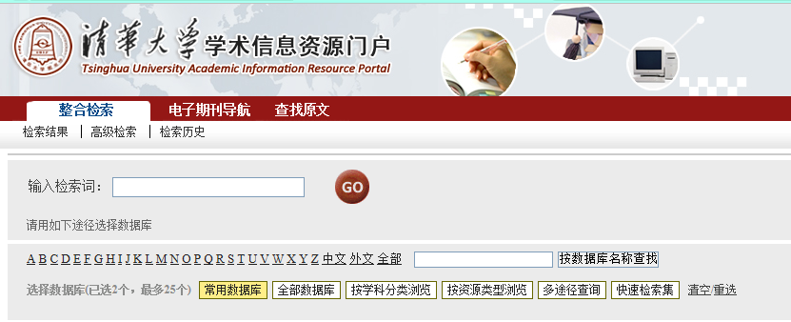
首页导航比较
清华大学的导航上有三类：整合检索、电子资源导航、查找原文
武大的有四类：数据库检索、获取原文、电子期刊导航、我的收藏

Slide 4
THU
whu
清华大学的选择数据库上有六类：常用数据库、全部数据库、按学科分类浏览、
按资源类型分类、多途径查询、快速检索集
武大的数据库选择有四类：按分类浏览、按类型浏览、多途径查询、快速检索集

Slide 5
THU
清华大学信息资源门户列出了用户常用的数据库和全部数据库。其中常用的48个，全部数据库484个,这些常用数据库方便用户使用

Slide 6
THU
whu
清华大学的按学科分类是将常用的学科及其下级学科都列出，而武大的是将一级学科列出，并且只有9个学科种类，少了3个
比较看来，清华大学的分类适合有明确目标的并且使用频率较高的学科，对于那些比较小的学科来说，不能直接找到。

Slide 7
THU
whu
清华大学的按类型分类的种类要比武大的类型种类多一些

Slide 8
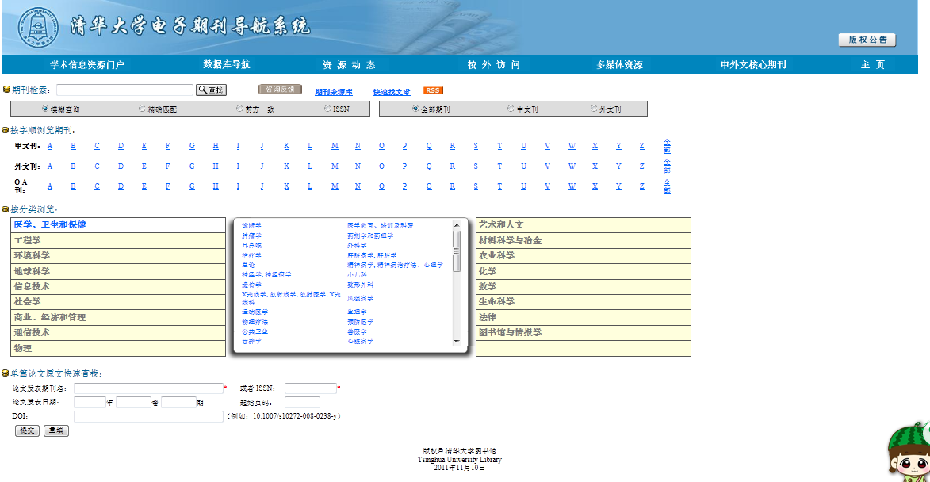
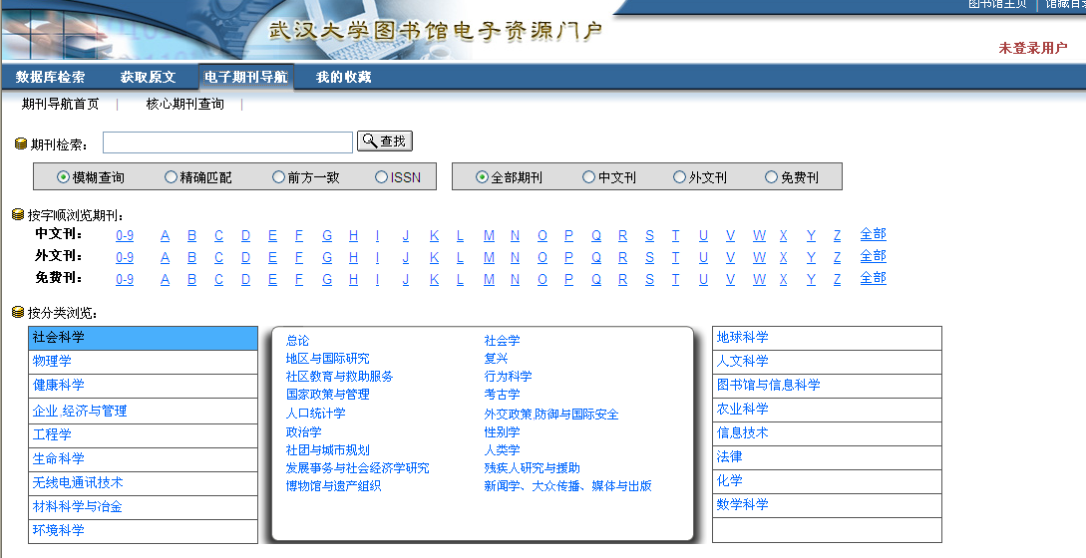
whu
THU
电子期刊导航的布局基本相同，都是由期刊检索、按子顺浏览期刊、按分类浏览组成，清华大学的还有原文检索功能

Slide 9
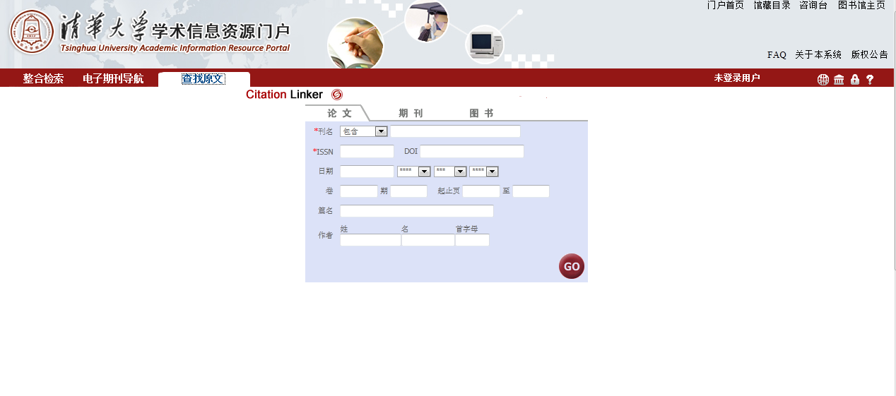
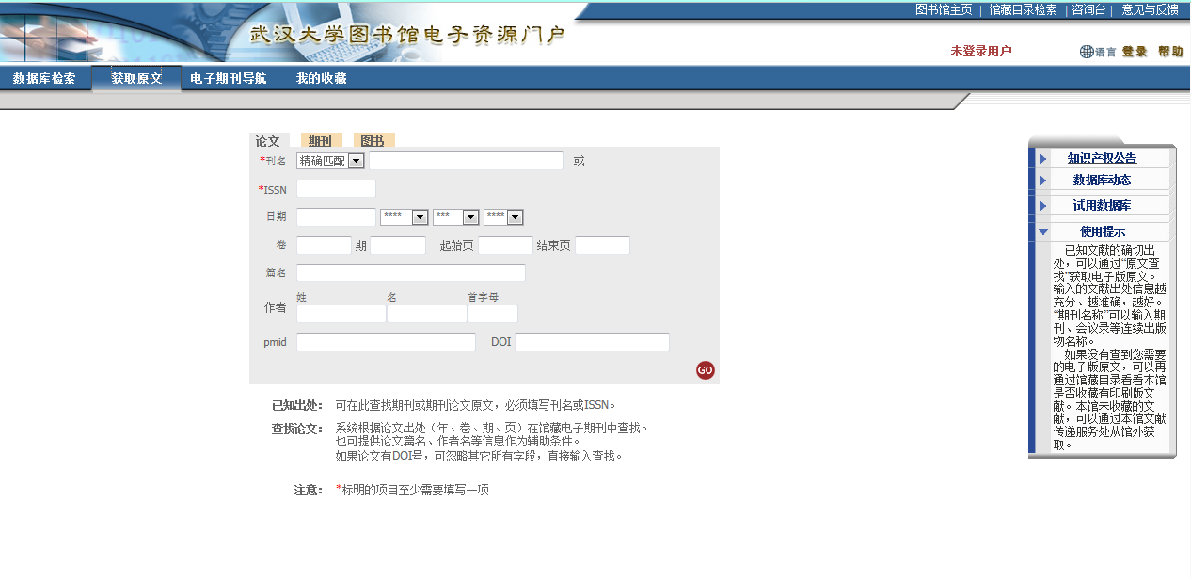
whu
THU
在获取原文的部分，二者的形式是一样的

Slide 10
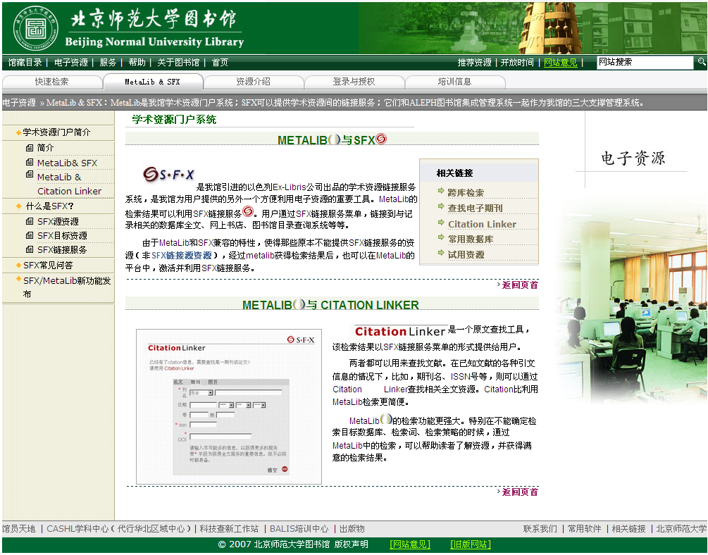
北师学术资源门户系统SFX

Slide 11
整体说来，清华大学的信息资源么胡和武汉大学的信息资源门户基本上相类似，整体构架相同，清华大学的数据库更为为完善一些，并且有自己的特点。

Slide 12
武大
V S
北师
电子资源门户
学术资源门户

Slide 13
入口
入口一
北京师范 武大
入口二
北京师范大学http://search.lib.bnu.edu.cn:8332/V
武汉大学
http://metalib.lib.whu.edu.cn/V/

Slide 14
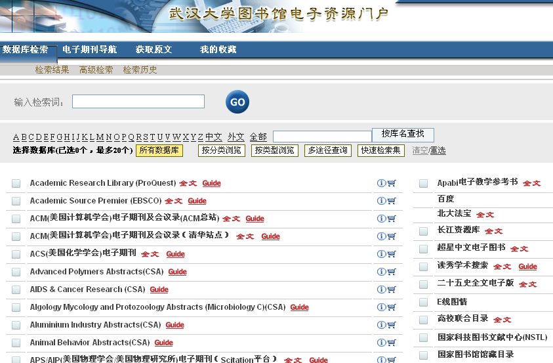
门户主页面
北京师范以跨库检索为其主页面，武大以数据库检索为其主页面

Slide 15
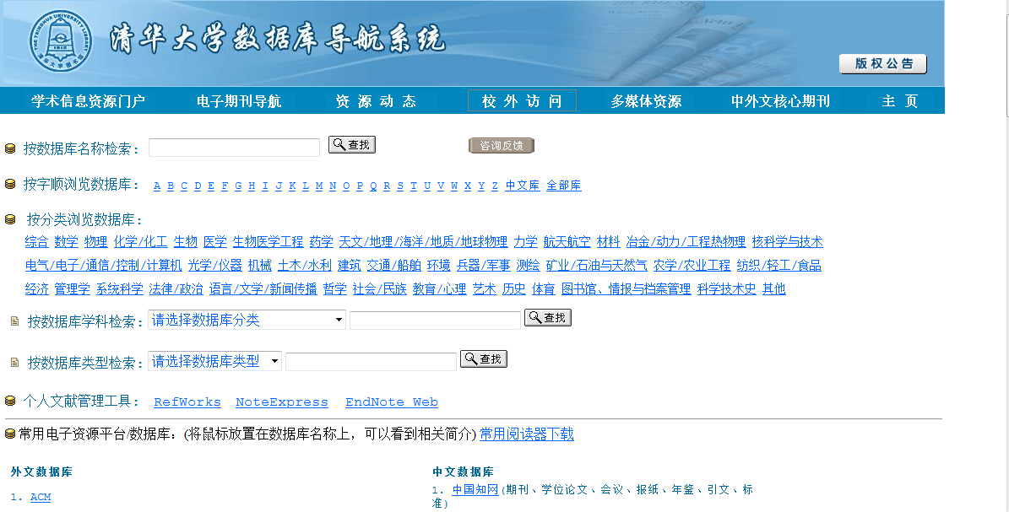
THU特色
清华大学有一个数据库导航系统，并且针对校外人士有专门的校外访问和资源下载服务，而武大图书馆则没有，想要下载文献资源必须有校园登录

Slide 16
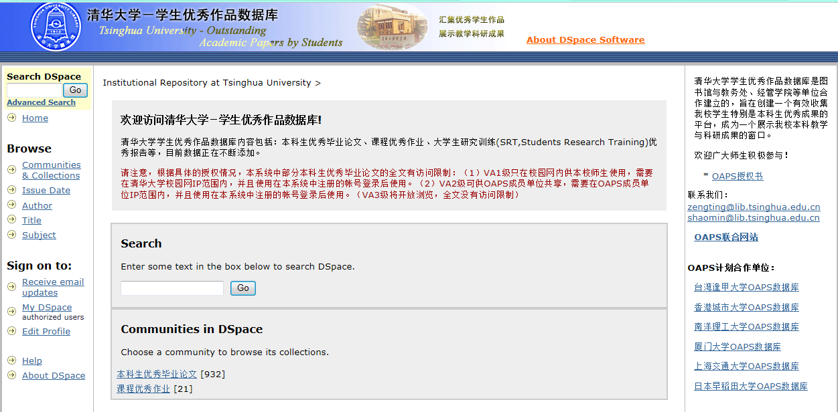
值得一提的是清华大学信息资源门户中有一个学生优秀作品数据库，这个数据库中有本科生的作业和优秀毕业论文。

Slide 17
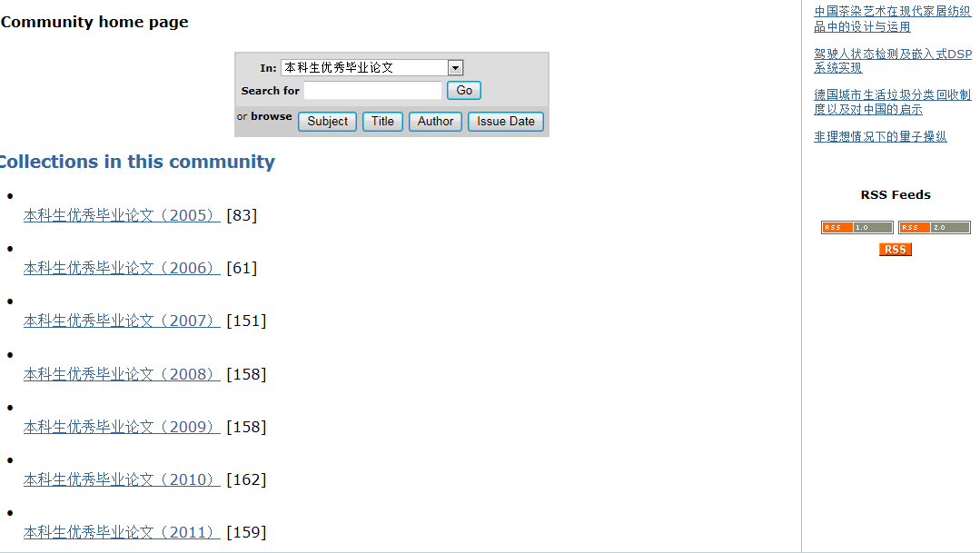
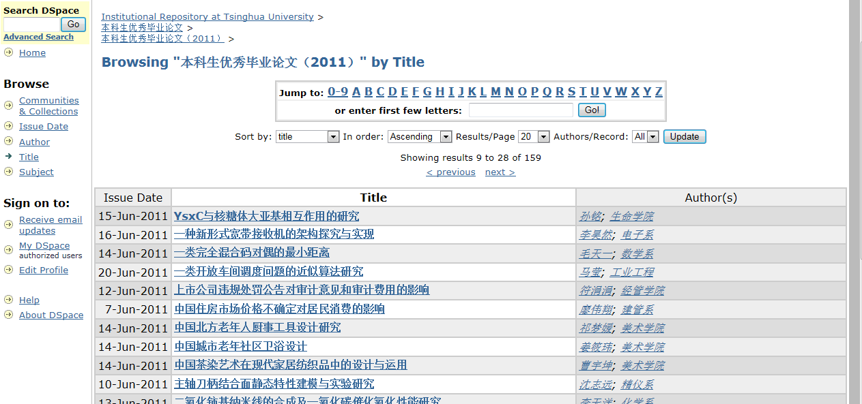
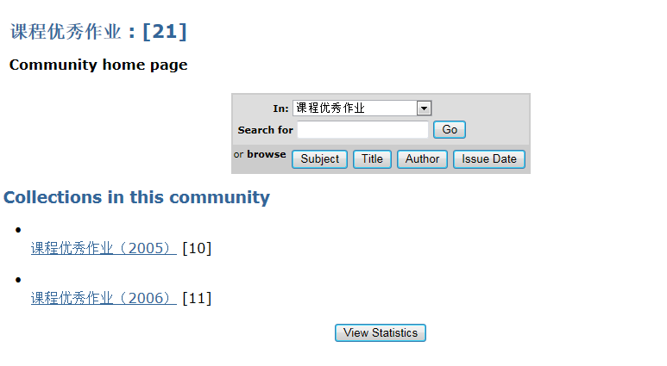
并且这些论文可以通过RSS订阅，校外人士也可以下载访问

Slide 18
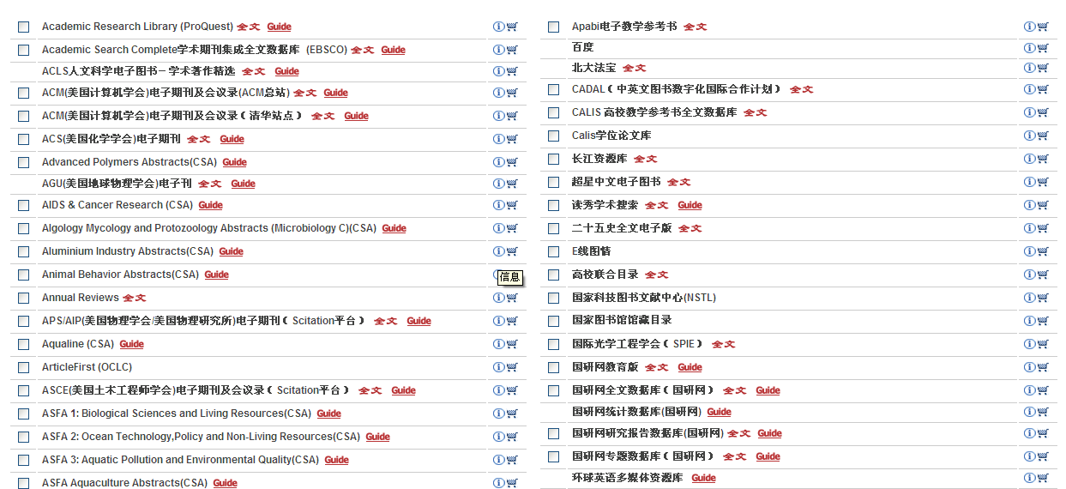
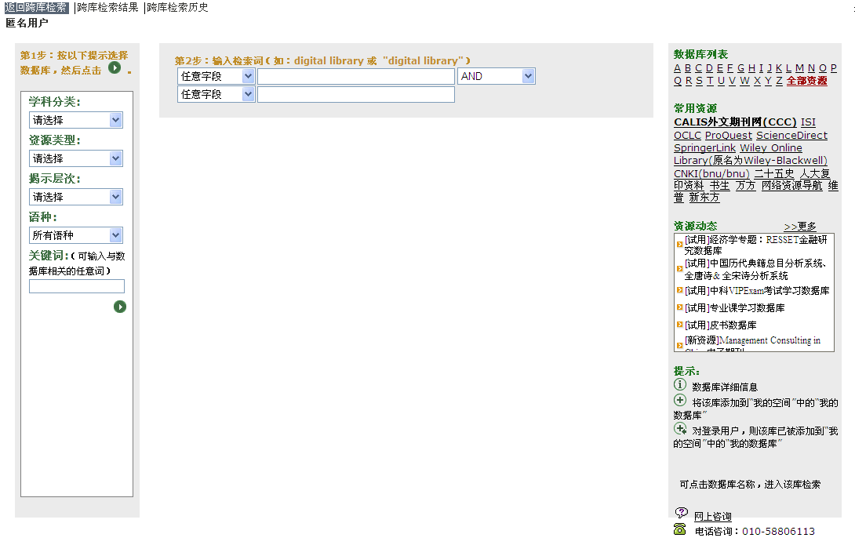
跨库检索比较
WHU
北师大

Slide 19
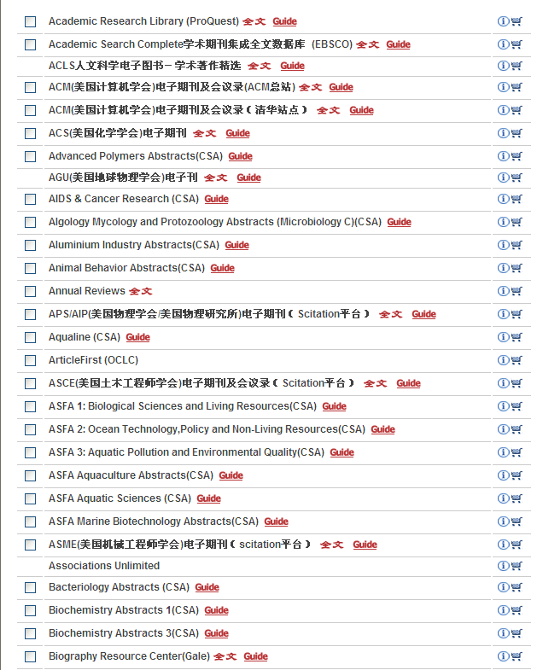
WHU
我校电子资源门户并未为跨库搜索单立门户，所以所谓跨库搜索的实现只要在电子资源门户的首页下方的海量数据库中进行勾选即可。这样的方式虽然看起来略微凌乱，但实则非常方便和快捷。用户可直接选择需要的数据库，一步到位。

Slide 20
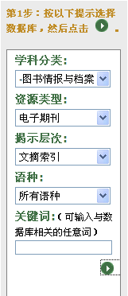
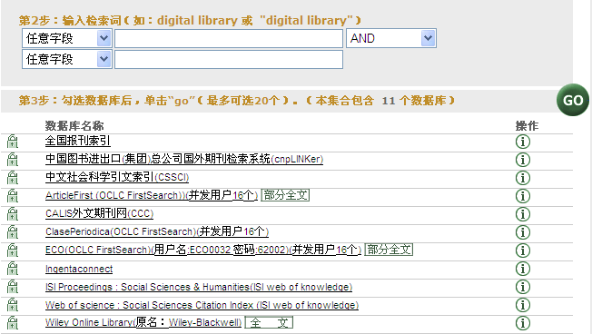
北师大
勾选数据库后，输入检索式（搜索内容一定要是检索式）
跨库检索在北师大学术资源门户中是单立门户的。笔者亲身实践不得不说北师大实现跨库检索的方式是十分繁复的。经过一系列的选择，最后的结果也许并不如人意，如果用户有钟意的数据库非一个学科分类下的，那么这些数据库就不能同在勾选之列，所以北师大这种跨库检索的方式虽然看似分类更专业实则限制了用户的选择，况且数据库的数量还是限制的，这一点也让人非常苦闷。

Slide 21
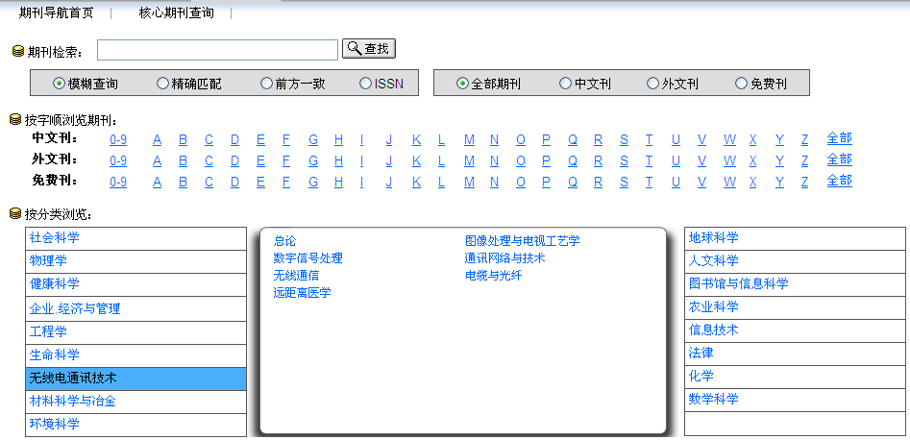
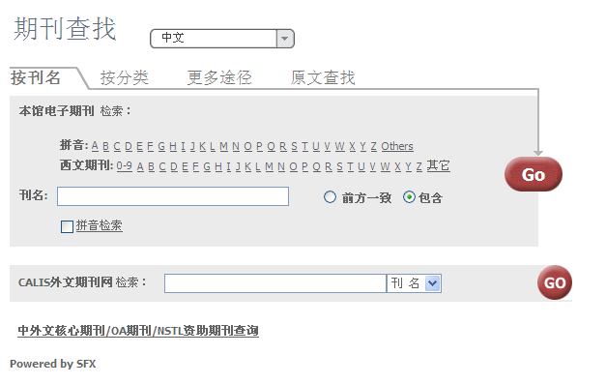
电子期刊导航比较
WHU
北师大

Slide 22
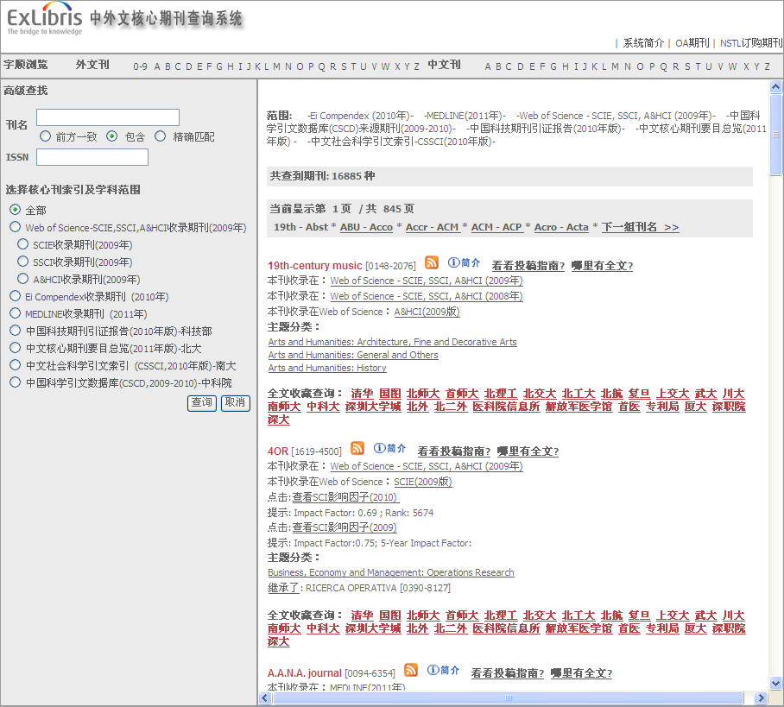
WHU
中外文核心期刊查询系统，在其中可选择核心期刊进行查询。
直接进行期刊检索，并可设置检索方式和范围。
按字顺浏览，数字：0-9，字母：a-z
按学科分类浏览,各大学科之下还有细分小类目

Slide 23
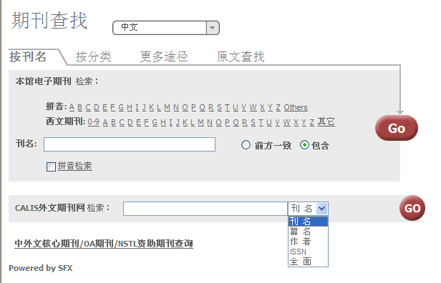
北师大
选择语言
馆内电子期刊检索：拼音、西文分开
馆内检索，检索模式可选
外文期刊检索，可选关键词

Slide 24
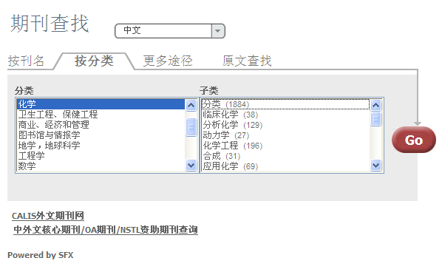
以学科分类，与我校的学科分类基本相同。

Slide 25
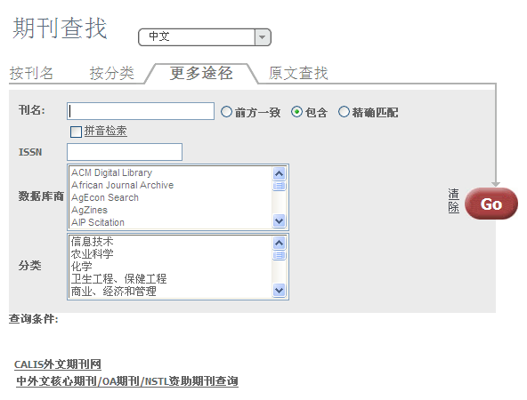
利用ISSN检索期刊
以数据库商为分类
学科大类分类

Slide 26
两校对比
北师大在做电子期刊检索的时候可谓更加的细致：我校的期刊检索并未分馆内馆外，而北师大做了区分；另北师大有多种语言可供选择；北师大的期刊检索还可利用ISSN进行检索，同时可选数据库商，比我校的更为精细一些。

Slide 27
查找数据库&数据库检索
两者的数据库查找均有首字母索引和检索词搜索
北京师范大学在首页只有分类和按字母索引
北师的查找数据库只能单个数据库查找，跨库查找有另外的页面，武大的可以直接选择1个或多个的数据库查找
武大有检索结果，检索历史，高级检索，北师的没有
武大在首页即列出了数据库

Slide 28
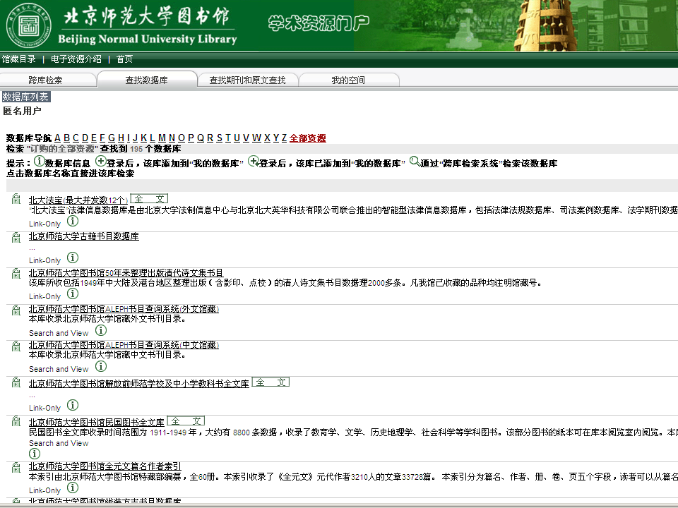
北师的数据库列表
点击 查看数据库库详细信息。点击 对数据库进行检索。点击 将该数据库加入“我的数据库”中（需要登录）。

Slide 29
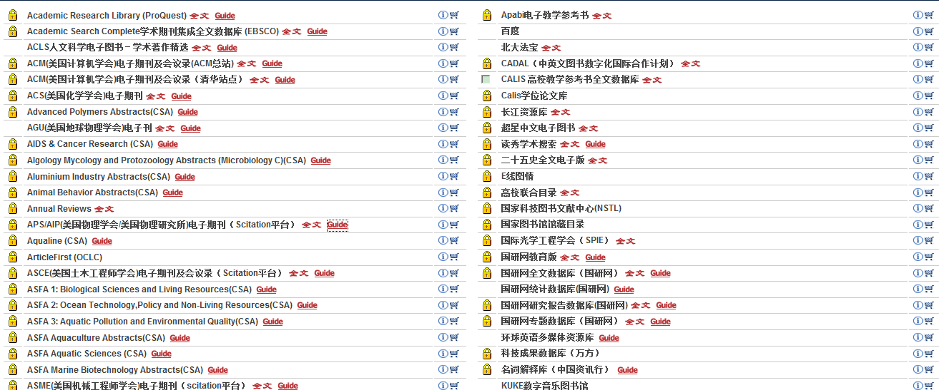
武大的数据库列表
点击 查看数据库库详细信息。点击“全文”对数据库进行检索。点击 将该数据库加入”我的收藏”中（需要登录）。点击”guide”下载该数据库的使用说明PPT

Slide 30
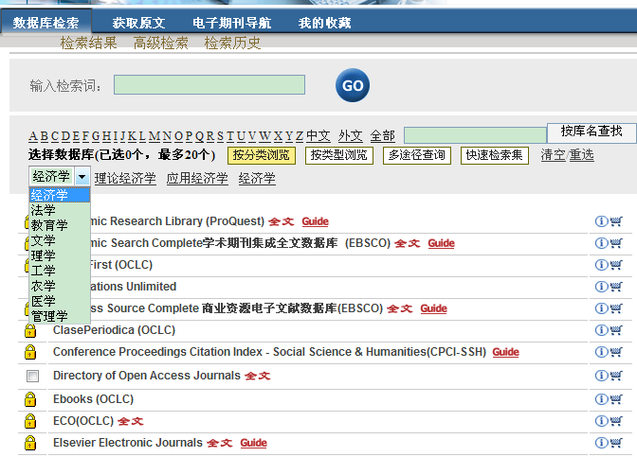
按学科分类浏览的比较
北师学科分类都是放在一个下拉菜单下的，而武大的学科分类浏览则下拉菜单是大类，右边还有子类

Slide 31
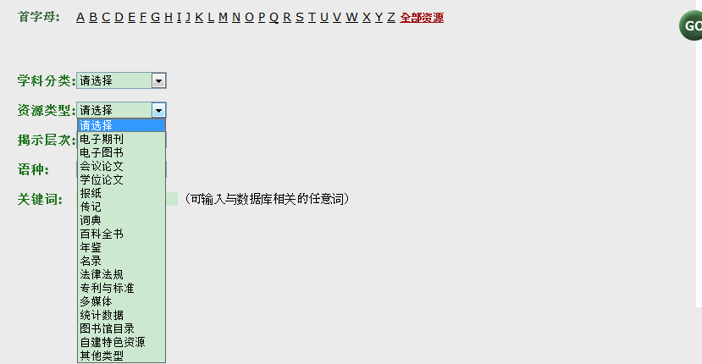
按类型浏览的比较
北师的依旧是下拉菜单里包含一切，武大的则是横排罗列出来

Slide 32
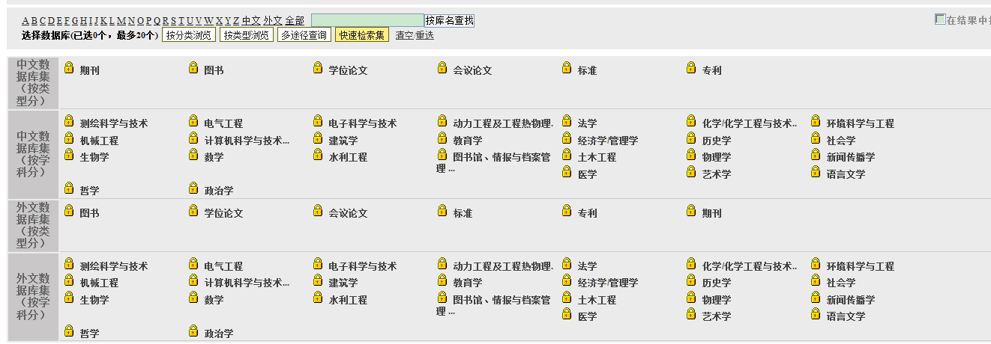
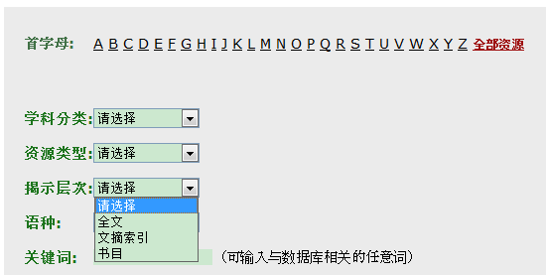
不同的类别
武大有一个快速浏览，在里面可以很容易的找到各个分类的数据库
北师则多一个解释层次，可以选择全文，文摘索引和书目

Slide 33
联合检索的比较
武大的多途径查询结合了类型，分类和关键字共同查找，而北师的则是所有的类别均可联合检索

Slide 34
原文查找&获取原文
1.北师的原文查找和武大的获取原文功能差不多，但是武大获取原文不仅包括期刊，还有论文及图书
1
2.北师的原文查找有清空项，武大的没有
2
1
相同点：检索关键字都是一样的，必须填的关键词也都是一样的

Slide 35
我的空间
“我的空间”：提供了一个可以自定义的个性化环境，功能包括： 暂存架、我的数据库、我的电子期刊、检索历史、定期提醒。 使得用户能够保存检索结果记录，保存我的数据库和我的电子期刊。定期提醒功能是指由读者设定定期检索的时间，系统定期进行读者设定好的检索过程，并且将检索结果以发送Email的方式反馈给读者。 武汉大学“我的收藏”和北京师范大学的图书馆的“我的空间”内容基本一样，都是需要用学号登陆才能进入的

